Slide 1
4.6 T形截面梁正截面承载力计算
翼缘：截面伸出部分(b_{f}’-b) ×h_{f}’
梁肋或梁腹板：b ×h
b_{f}’
h_{f}’
中和轴
h
挖去部分
b
挖去受拉区混凝土，形成T形截面，对受弯承载力没影响。
可以节省混凝土，减轻自重。

Slide 2
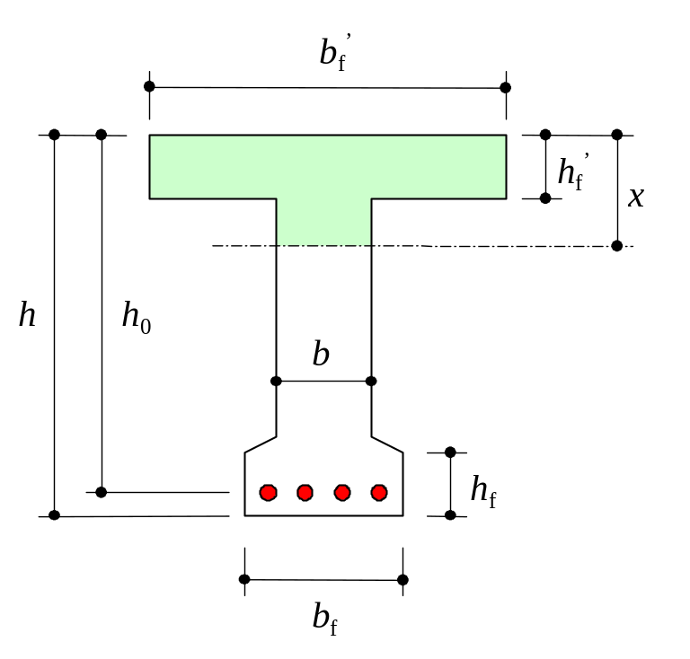
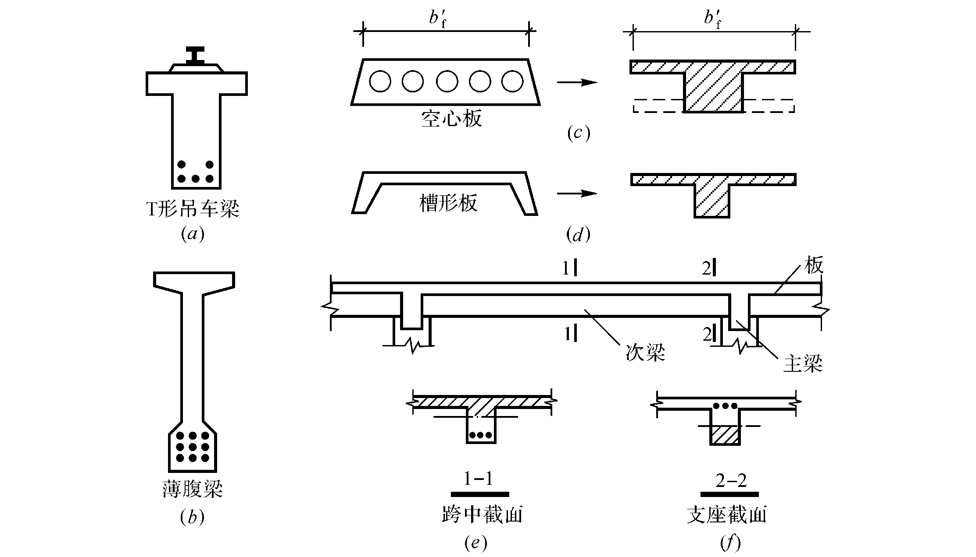
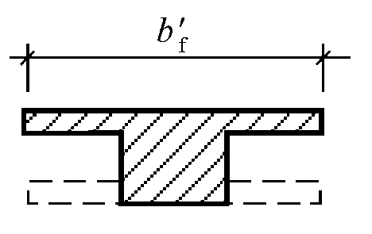

4.6 T形截面梁正截面承载力计算
挖去受拉区混凝土，形成T形截面，对受弯承载力没影响。
可以节省混凝土，减轻自重。
受拉钢筋较多，可将截面底部适当增大，形成工形截面。
工形截面的受弯承载力的计算与T形截面相同。

Slide 3
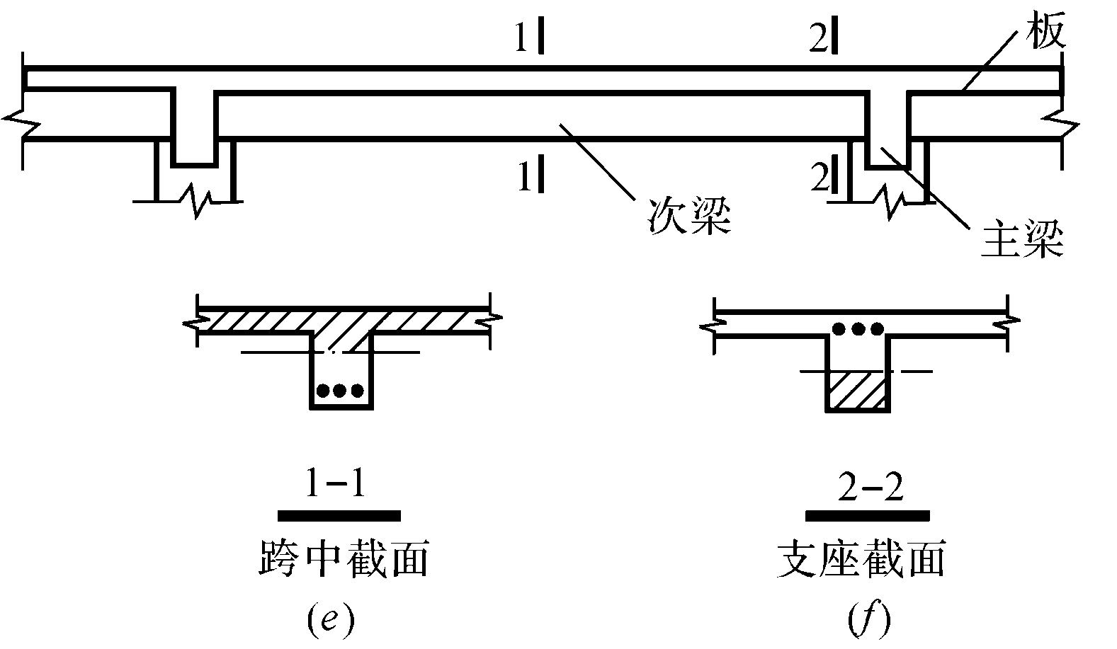
4.6 T形截面梁正截面承载力计算
判断一个截面在计算时是否属于T形截面，不是看截面本身形状，而是要看其翼缘板是否能参加抗压作用。
b
翼缘
M
M
翼缘
腹板
腹板
倒T形截面
倒T梁只能按矩形截面处理。

Slide 4
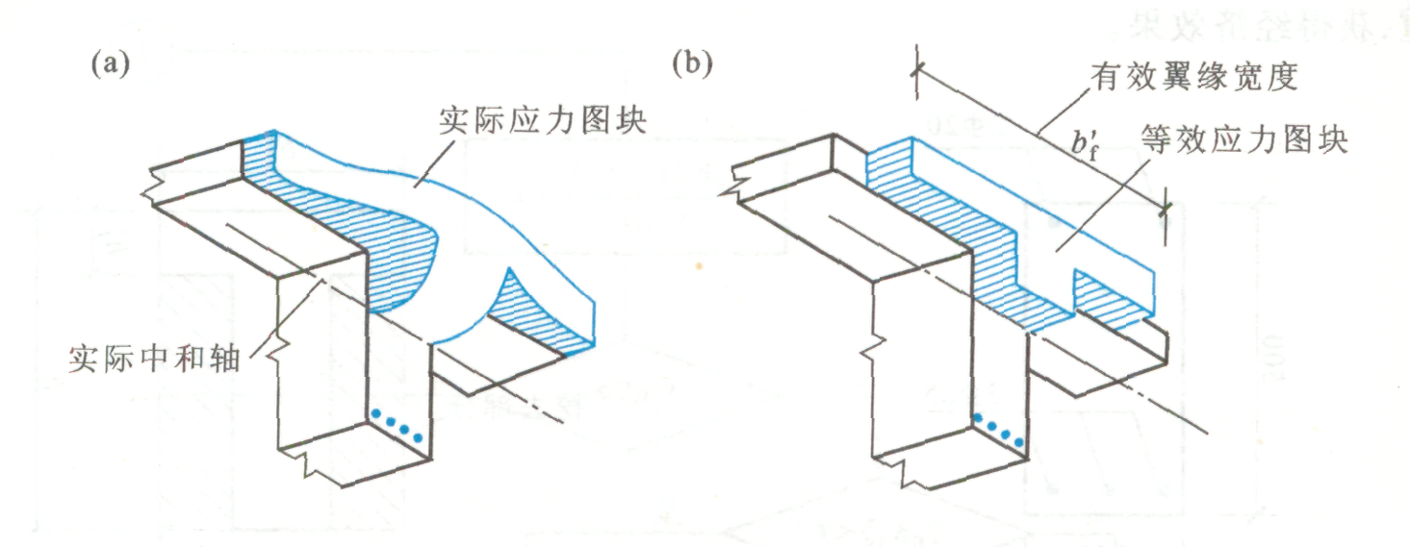
4.6 T形截面梁正截面承载力计算
一. T形截面翼缘计算宽度b_{f}’
翼缘的计算宽度b_{f}’
α₁f_{c}
受压翼缘压应力的分布是不均匀的，距腹板距离越远，压力越小。协助梁一起工作的翼缘宽度是有限的，应将T形截面的翼缘宽度限制在一定的范围内。
认为在b_{f}’范围内压应力为均匀分布，b_{f}’范围以外部分的翼缘则不考虑。计算上为简化采用翼缘的计算宽度b_{f}’

Slide 5
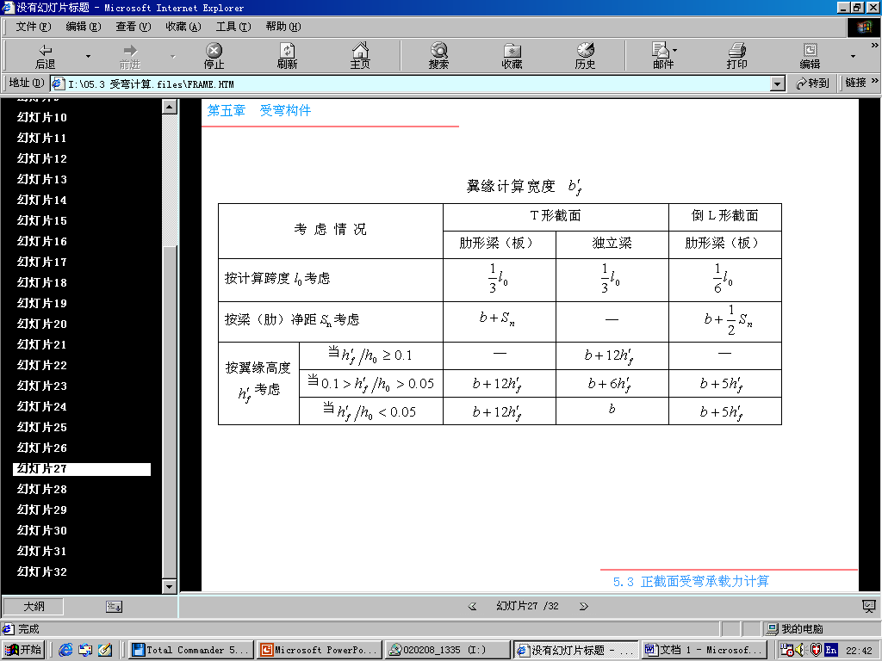
4.6 T形截面梁正截面承载力计算
一. T形截面翼缘计算宽度b_{f}’
①
②
③
按三种情况的最小值取用

Slide 6
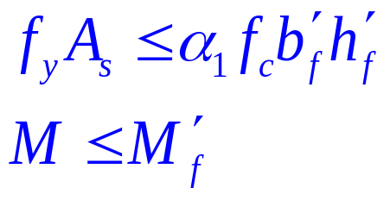
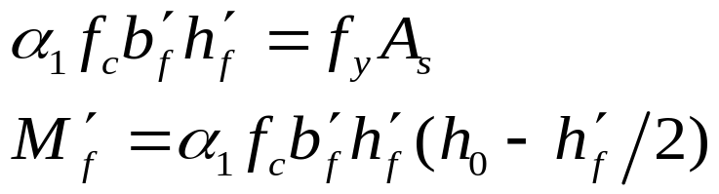
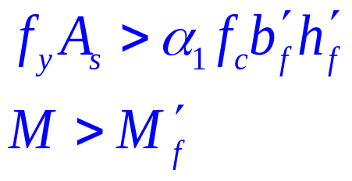
4.6 T形截面梁正截面承载力计算
二. T形截面的分类
界限情况
第一类T形截面
第二类T形截面
b_{f}’
h_{f}’
h
b
x ≤h_{f}’
x = h_{f}’
x > h_{f}’

Slide 7
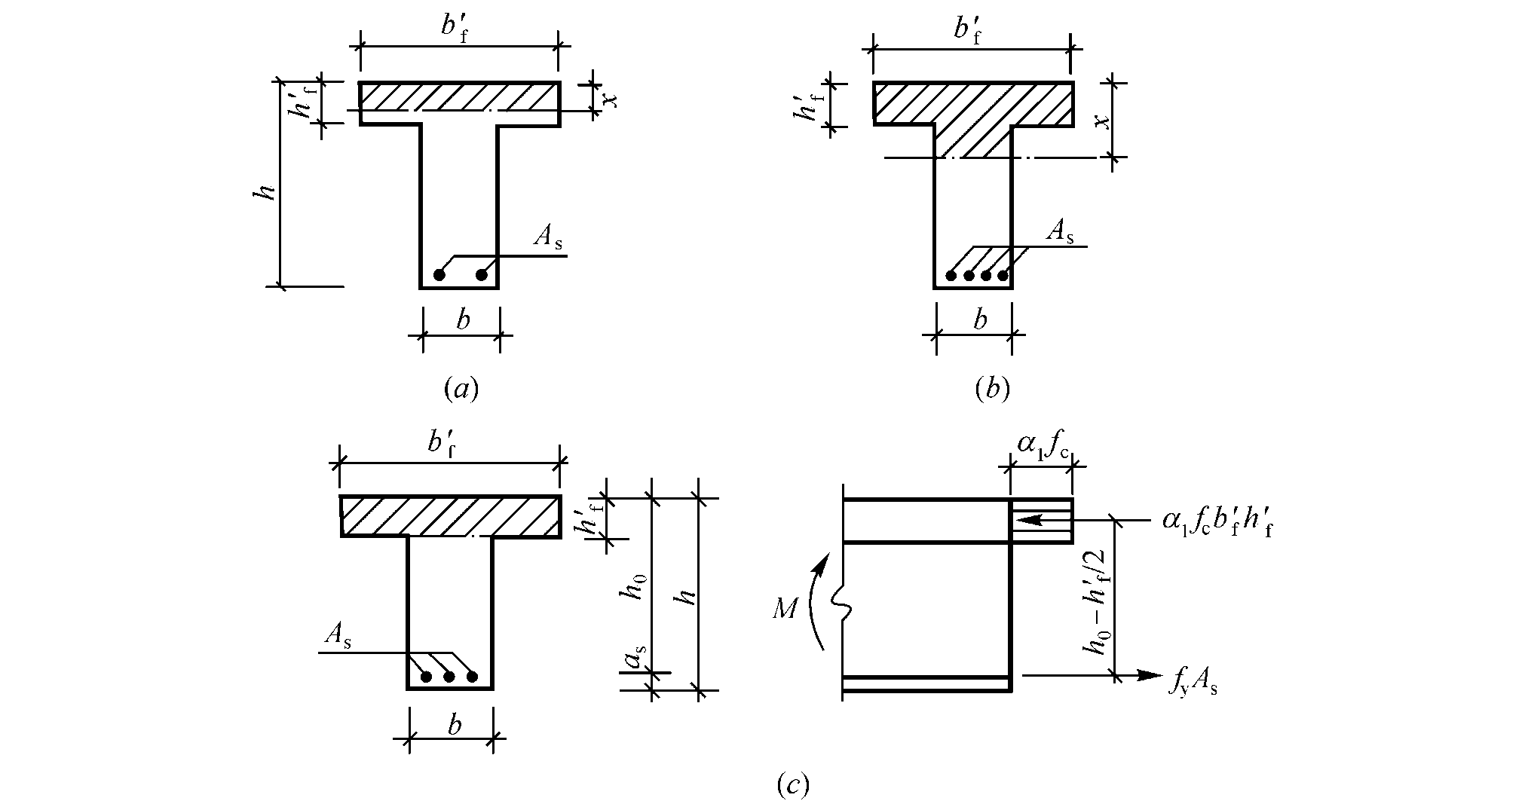
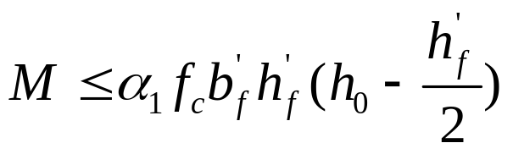
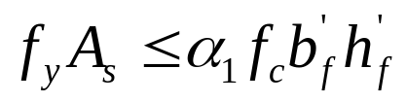
4.6 T形截面梁正截面承载力计算
二. T形截面的分类
——两类T形截面判别
第一类T形截面
第二类T形截面
截面设计时：
是
第一类 中和轴位于翼缘
否
第二类 中和轴位于腹板
截面复核时：
是
第一类 中和轴位于翼缘
否
第二类 中和轴位于腹板

Slide 8
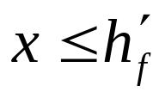
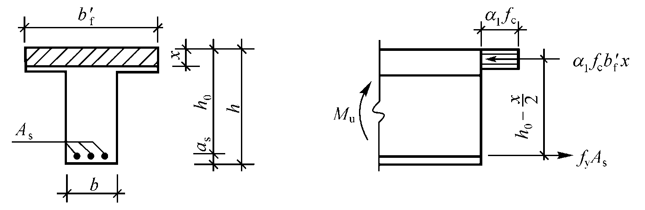
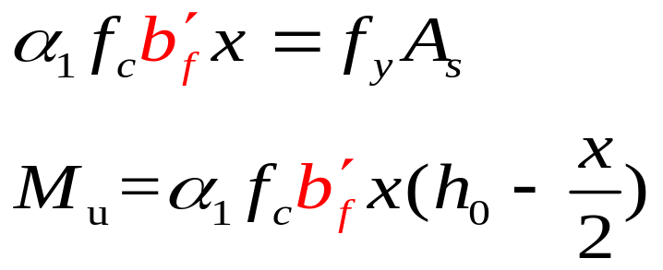
4.6 T形截面梁正截面承载力计算
三. 基本计算公式及适用条件
1. 第一类T形截面计算（中和轴在翼缘内 ）
计算公式与宽度等于b_{f}’的矩形截面相同
计算公式
适用条件
（1）ξ ≤ξ_{b}（x ≤ξ_{b}h₀）
不需验算
（2）A_{s}≥ρ_{min}bh

Slide 9
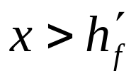
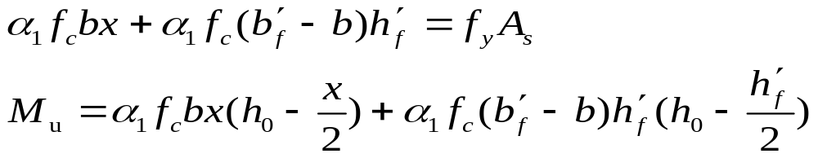
4.6 T形截面梁正截面承载力计算
三. 基本计算公式及使用条件
2. 第二类T形截面计算 （中和轴在腹板内 ）
计算公式
适用条件
（1）ξ ≤ξ_{b}（x ≤ξ_{b}h₀）
（2）A_{s}≥ρ_{min}bh
不需验算

Slide 10
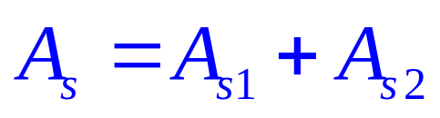

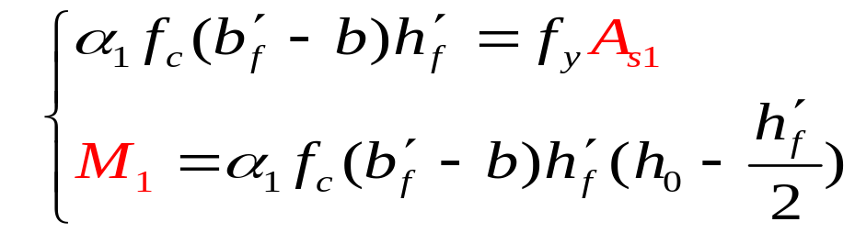
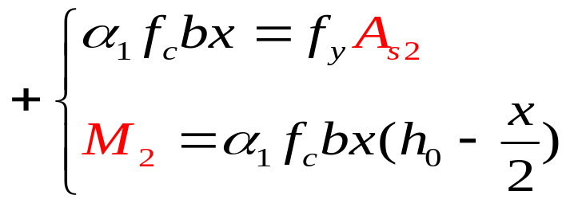
4.6 T形截面梁正截面承载力计算
三. 基本计算公式及使用条件
2. 第二类T形截面计算 （中和轴在腹板内 ）
=
+
A_{s}
A_{s1}
A_{s2}
和双筋矩形截面类似

Slide 11
4.6 T形截面梁正截面承载力计算
四. 基本公式的应用
1. 截面设计
已知控制截面上的弯矩计算值，材料和截面尺寸，要求确定钢筋数量、选择规格及进行钢筋布置。
2. 截面复核
已知截面尺寸、材料、钢筋在截面上的分布，要求计算截面的承载力M_{u}或复核控制截面承受某个弯矩计算值M是否安全。

Slide 12

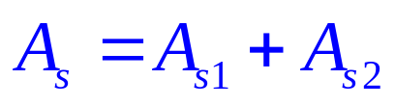
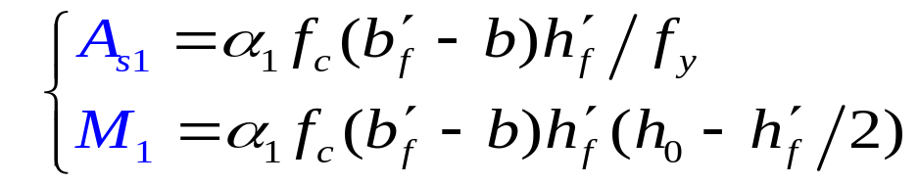
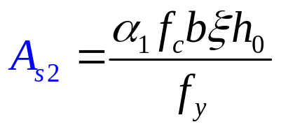
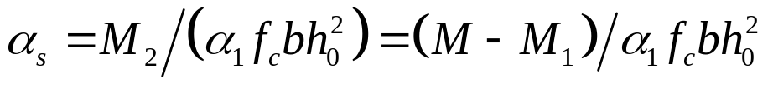


4.6 T形截面梁正截面承载力计算
四. 基本公式的应用
1. 截面设计：已知b, h, b_{f}’ , h_{f}’ , M , f_{c} , f_{y} ,求A_{s}
是
判断
第一类T形截面，计算方法同b’_{f} ×h的单筋矩形截面
否
第二类T形截面，同双筋截面计算方法，将截面应力分解为两部分
不需验算ρ_{s,min}
是
增加截面尺寸，提高砼强度或配置受压钢筋
否

Slide 13
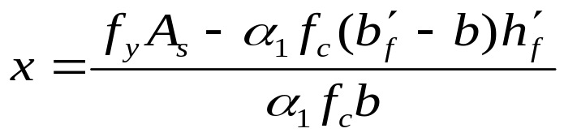
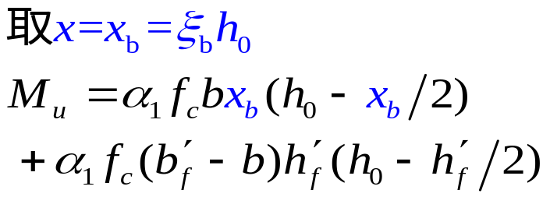

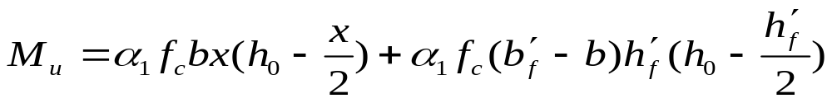
4.6 T形截面梁正截面承载力计算
四. 基本公式的应用
2. 截面复核：已知b, h, b_{f}’ , h_{f}’ , A_{s} , f_{c} , f_{y} ,求M_{u}
是
第一类T形截面，计算方法同b’_{f} ×h的单筋矩形截面
判断
否
第二类T形截面
否
是

Slide 14
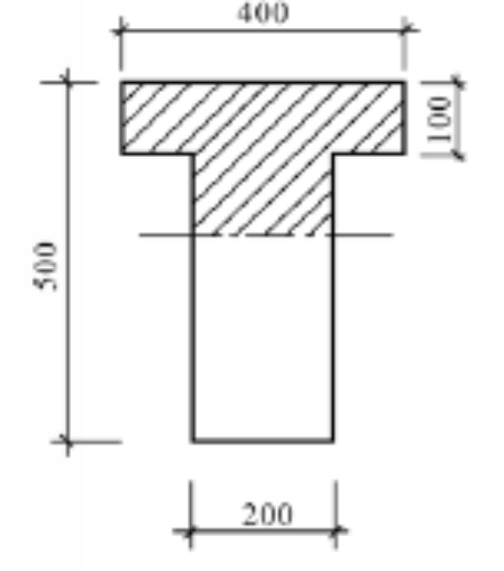
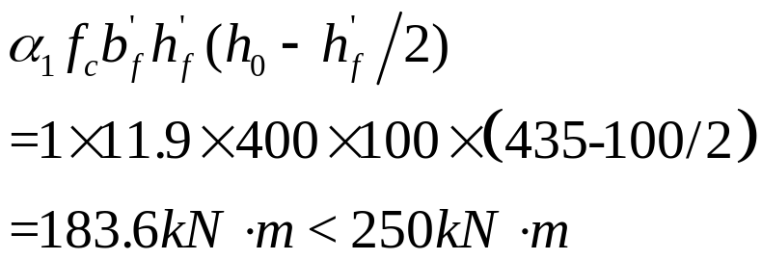
例题8 （Example 8）
T形截面梁尺寸如图，混凝土强度等级为C25，采用HRB400级钢筋，截面承受弯矩设计值M=250kN.m，试计算所需纵向受力钢筋截面面积A_{s}
【解】：
一、判断截面类型
假定钢筋放两排，h₀=500-65=435mm
属于第二类T形截面

Slide 15
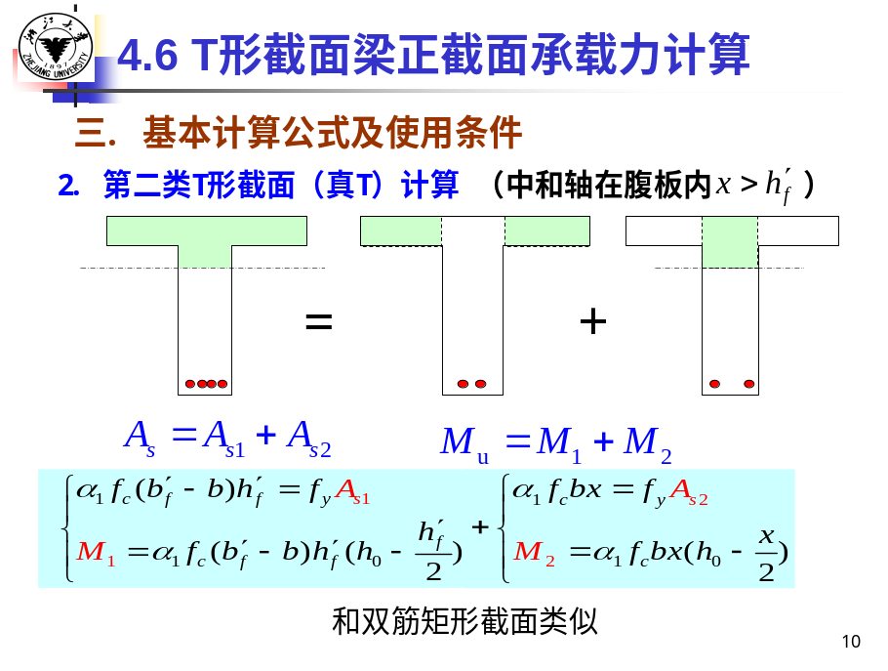
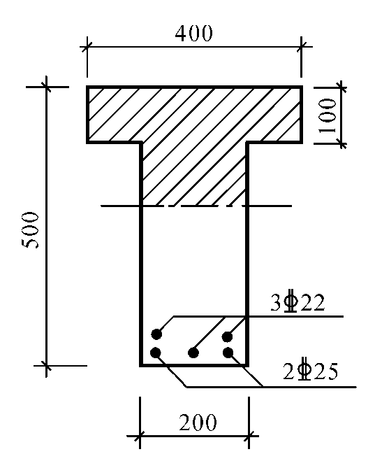
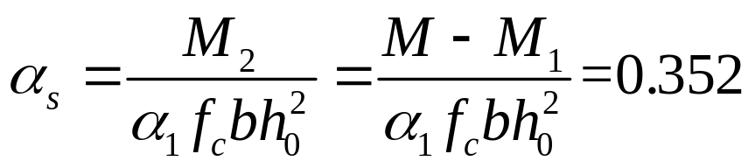
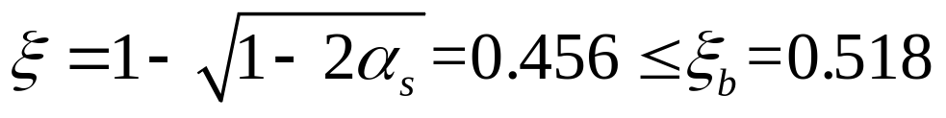
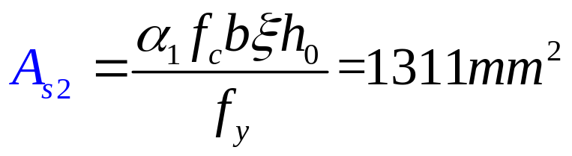
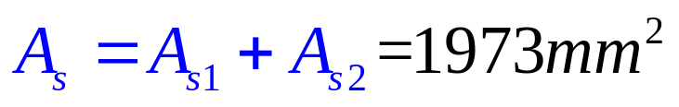
二、计算A_{s1}和M₁
三、计算A_{s2}和A_{s}
选用3 22和2 25的钢筋，实配As=2122mm²

Slide 16
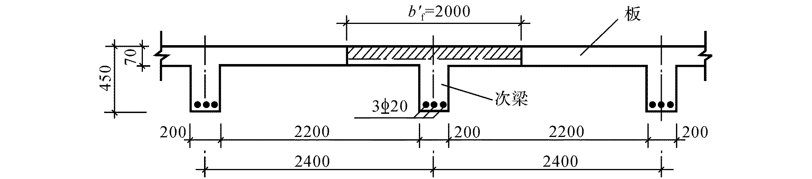
例题9 （Example 9）
某钢筋混凝土现浇肋形楼盖的次梁，计算跨度6m，间距2.4m；截面尺寸如图所示；跨中承受最大正弯矩设计值为M=109kNm。混凝土强度等级分别为C25，采用HRB335级钢筋。试计算次梁跨中截面所需纵向受拉钢筋截面面积A_{s}
【解】：
一、先确定翼缘计算宽度b_{f}’。根据表格4.3，
按梁跨度l₀考虑，b_{f}’=l₀/3=6000/3=2000mm
按梁净距考虑， b_{f}’=b+S_{n}=200+2200=2400mm
按翼缘高度考虑， h_{f}’/h₀=70/405=0.172>0.1,故翼缘宽度不受此项限制。
翼缘计算宽度取上述两项中的较小值，即b_{f}’=2000mm

Slide 17
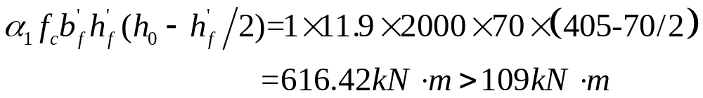
二、判断截面类型
属于第一类T形截面，按照梁宽为b_{f}’的矩形截面计算。
三、计算钢筋截面面积As

Slide 18
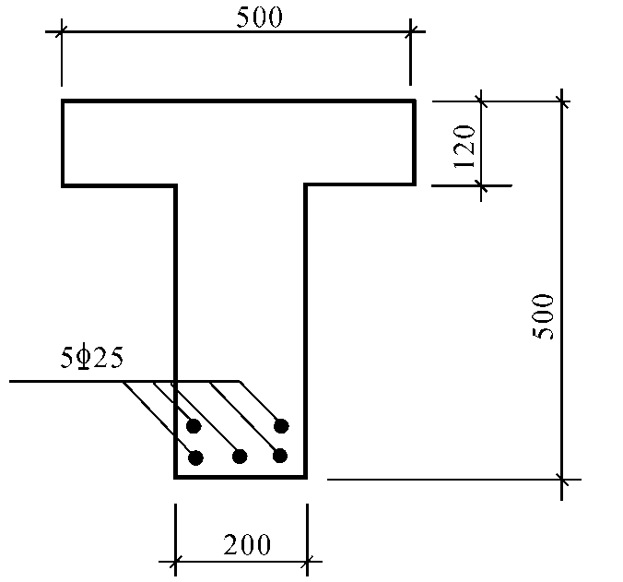
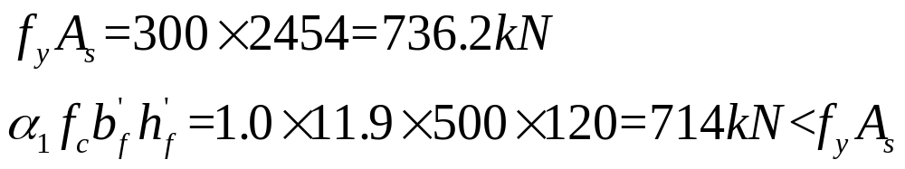
例题10 （Example 10）
某一T形截面混凝土梁的尺寸如图所示。混凝土强度等级为C25，采用HRB335级钢筋，已配受拉钢筋 （A_{s} =2454mm²）。试计算此截面所能承受的最大弯矩设计值。
5 25
【解】：
1、判断截面类型
故属于第二类T形截面

Slide 19
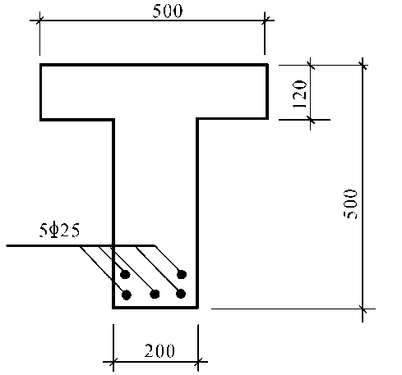

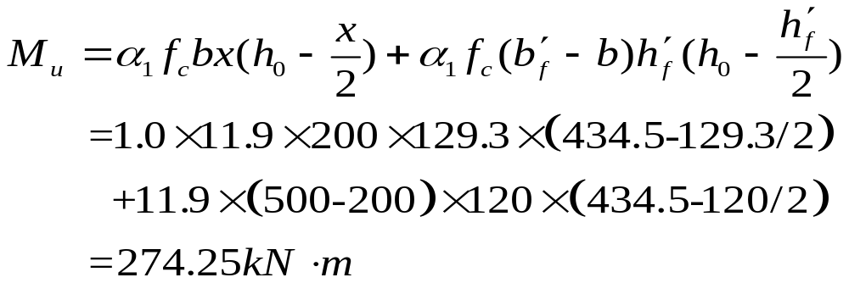
2、计算x
（满足要求）
3、计算M_{u}

Slide 20
作业
书后习题4.11 ~ 4.15

Slide 21
课堂练习4
T形截面梁，b’_{f}=550mm，b=250mm，h=750mm，h’_{f}=100mm，承受弯矩设计值M=550kN.m，选用混凝土强度等级分别为C40和C30， HRB335级钢筋，试分别求纵向受力钢筋截面面积A_{s}.

